Slide 1
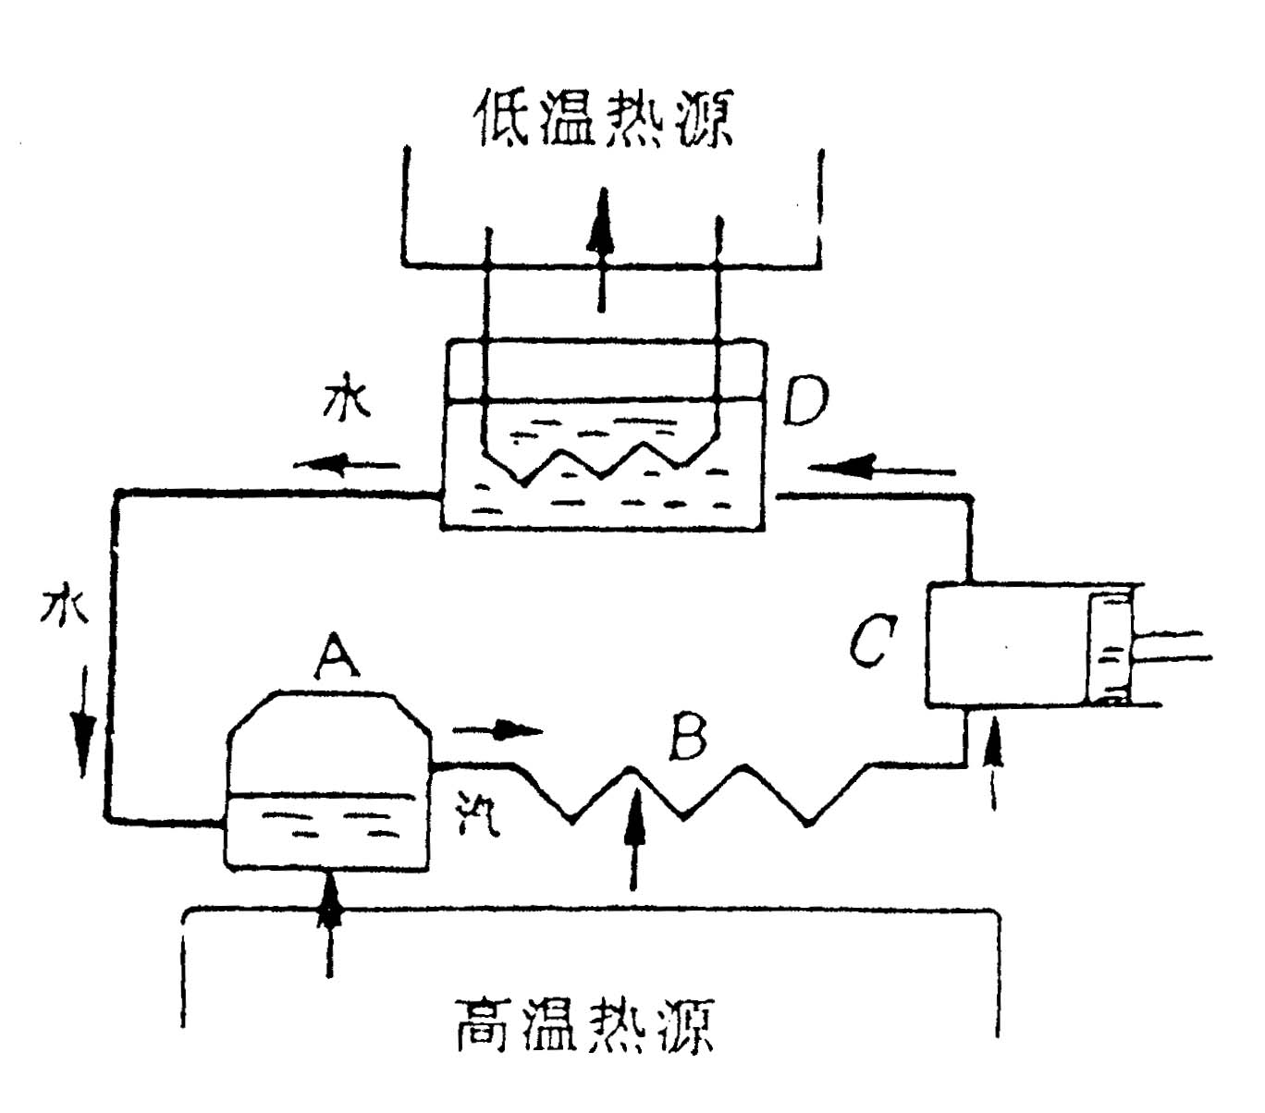

§4. 6 热机
§4.6.1 蒸汽机与热机
(一)蒸汽机
图所示为简单的活塞式蒸汽机的流程图。
蒸汽机中，工作物质水在每一次循环中都把向高温热源吸收的热量中的一部分用于气缸对外作功，其余的能量则以热量方式向低温热源释放。
冷 却
放 热
膨胀做功
从锅炉
吸热
从过热器吸热

Slide 2
一个热机至少应包括如下三个组成部分:
(1)循环工作物质；
(2)两个以上的温度不相同的热源，工作物质从高温热源吸热，向低温热源放热；
(3)对外作功的机械装置。

Slide 3
(二)热机循环
热机是工作物质从高温热源吸热使之转化为有用功的机械。
但工作物质从高温热源吸的热不能全部转化为对外作的有用功，
因为它还要向外放出一部分热，这是由循环过程的特点决定的。
所谓循环过程是指工作物质从初态出发经历一系列的中间状态最后回到原来状态的过程。

Slide 4
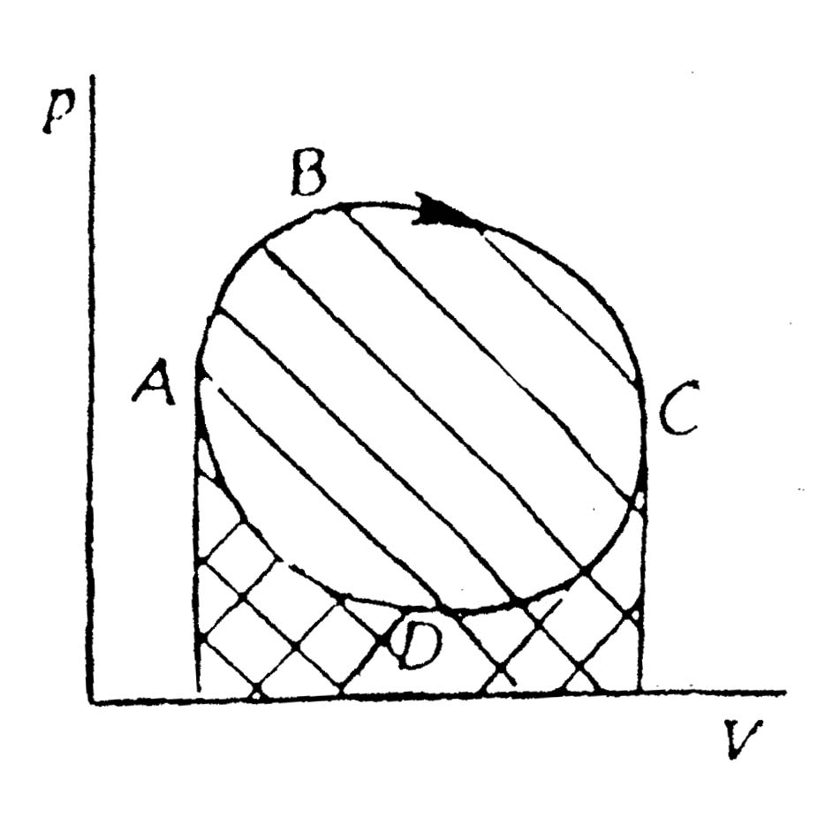
图表示理想气体一任意准静态热机循环。
任何热机不可能仅吸热而不放热，也不可能只与一个热源相接触。为什么?
循环过程的净功就是 p - V 图上循环曲线所围的面积。为什么?
p – V 图上顺时针循环，系统对外作净功，这是热机。
逆时针的循环中外界对系统作净功，是制冷机或热泵。

Slide 5
(三)热机效率的定义
不可能把从高温热源吸的热量全部转化为有用功，人们就关心燃料产生的热中，有多少能量转化为功。这是总的热效率的问题。
或热机从高温热源吸的热中，有多少能量转化为功。这是热机效率的问题。
热机效率定义
η_{热} = W ’ /Q ₁
W ’ 为热机输出净功的数值,
Q ₁为热机从高温热源吸取的总热量。
为什么这么定义？

Slide 6
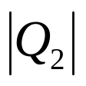
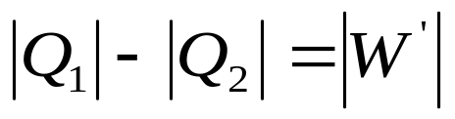
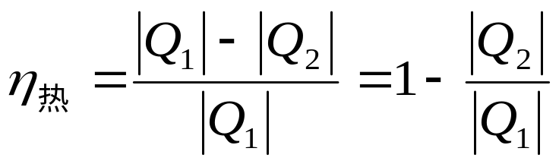
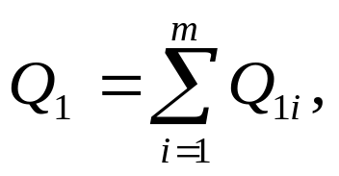
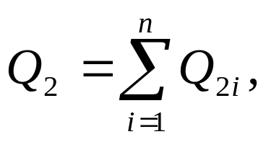
由于ΔU = 0，则由第一定律可得
设系统向低温热源放的总热量为
若系统不止与两个热源相接触，则

